Slide 1
Raspberry Pi 3 B+
ESC-Motor
Descifrado de señal
Procesamiento de señal y comunicación a PCA9685
PCA9685
ESC-Motor
Generación PWM
Receptor
Recibir señal mando
ESC-Motor
ESC-Motor

Slide 2
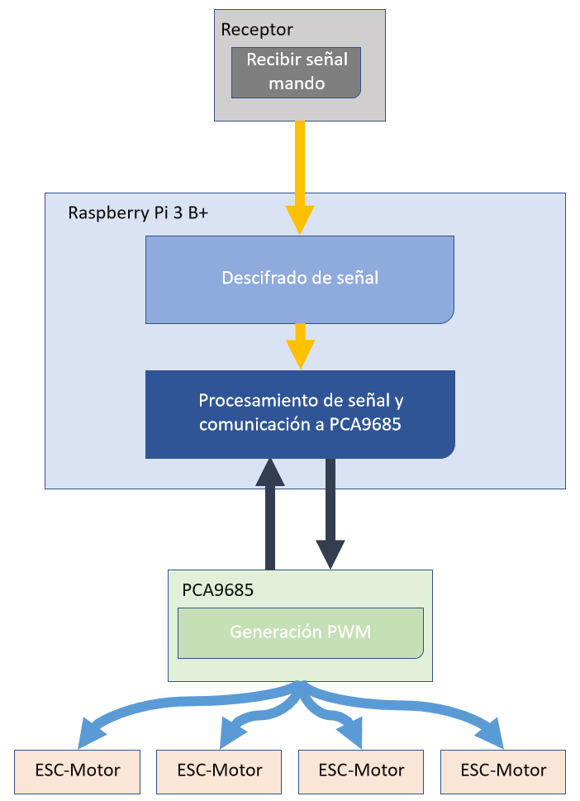
a)
b)
55 DD05 DC05 EB03 DC05 E803 D007 D205
D905 E803 E803 DC05 DC05 DC05 DC05 234C
Raspberry Pi 3 B+
ESC-Motor
pwm.set_pwm(canal, rangoMínimo, 4095)
[1501, 1500, 1003, 1500, 1000, 2000, 1490,
1497, 1000, 1000, 1500, 1500, 1500, 1500]
PCA9685
ESC-Motor
Receptor
ESC-Motor
ESC-Motor

Slide 3
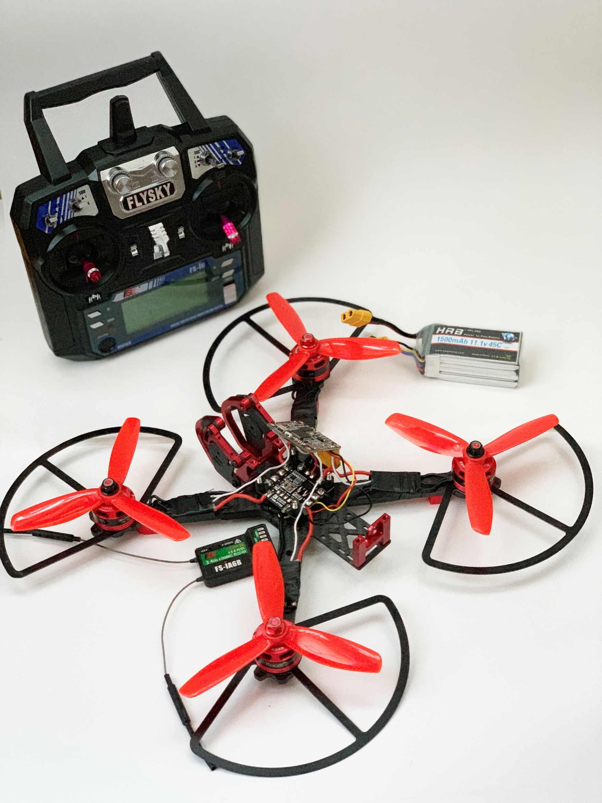
8
7
6
5
4
3
2
1

Slide 4
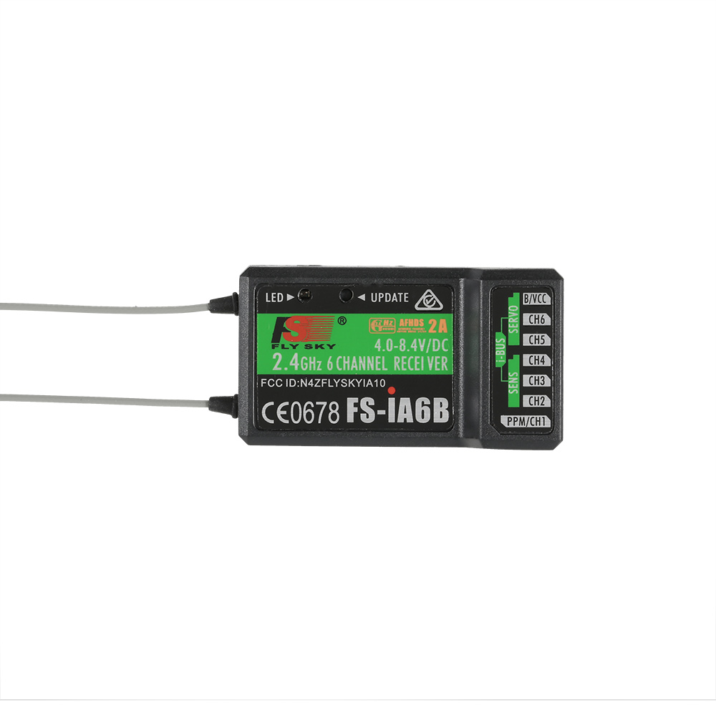
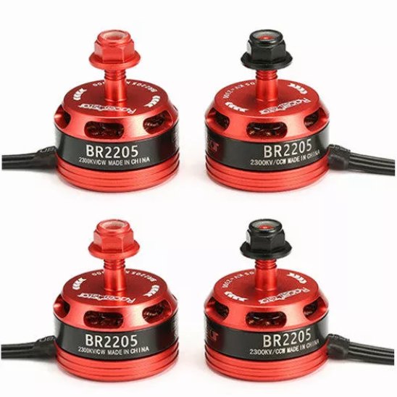

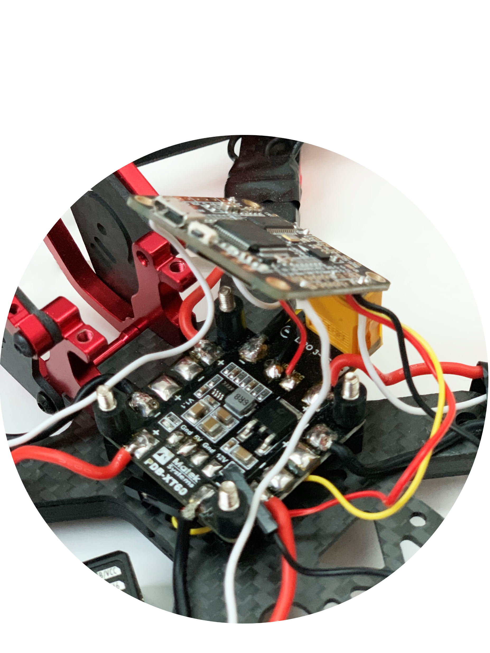

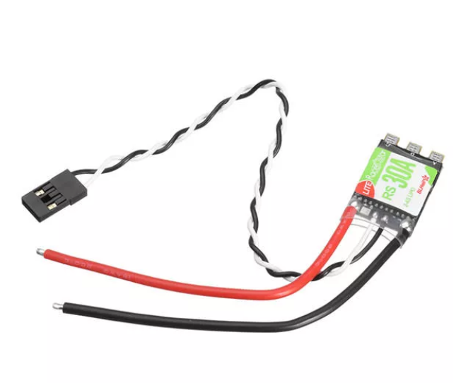
4
3
8
5
7
8
6
5
6
7
4
2
3
2
1

Slide 5
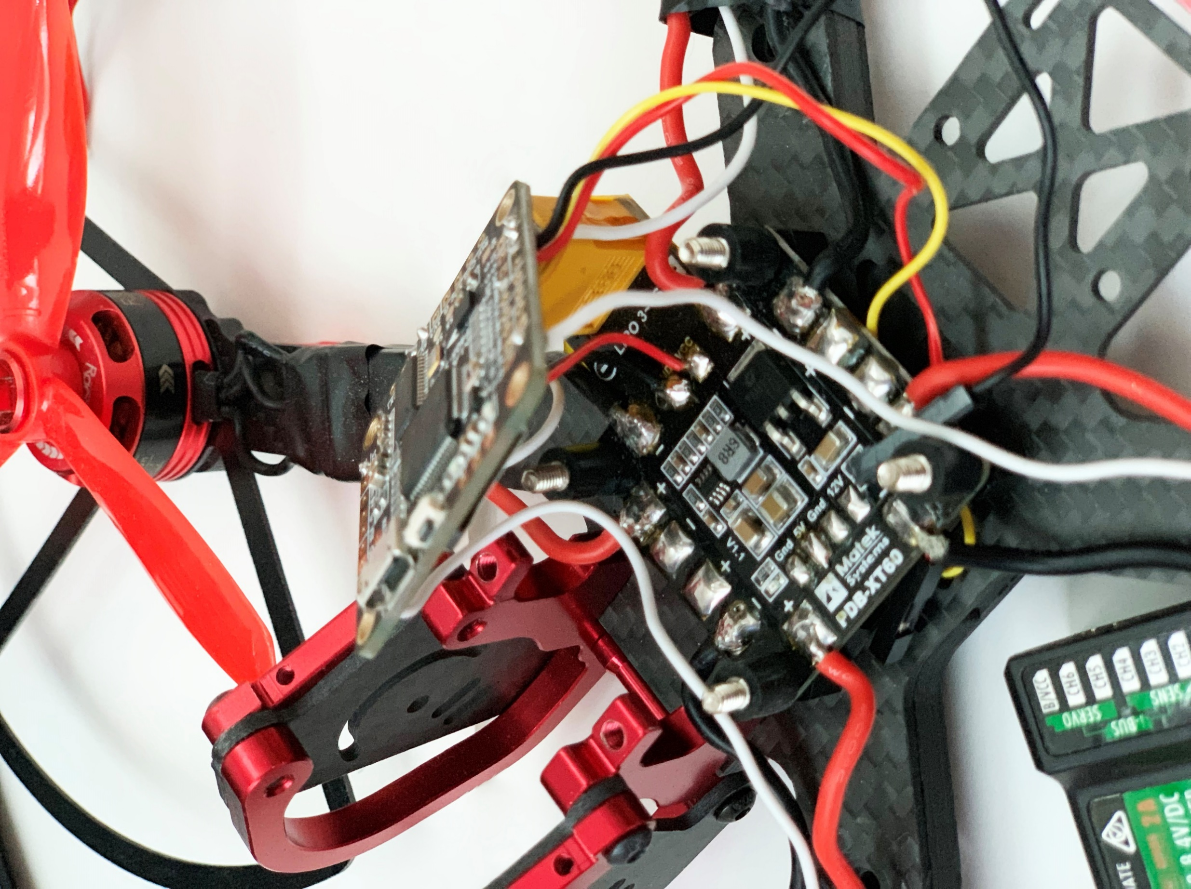

Slide 6
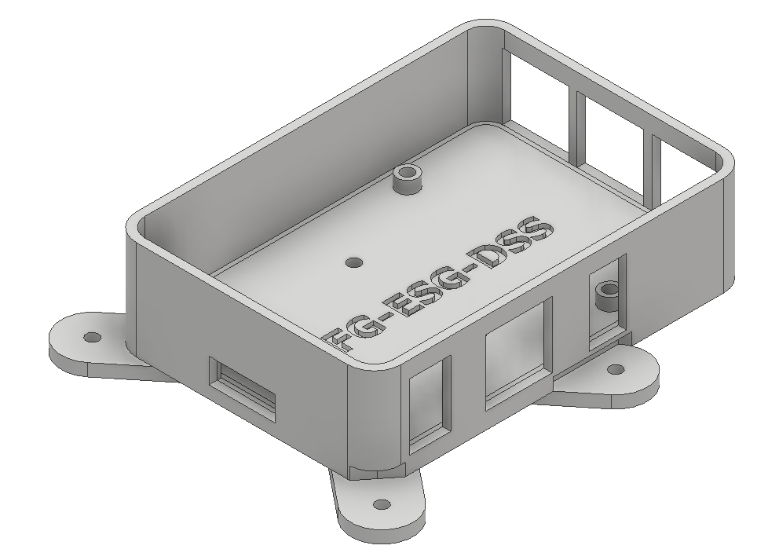
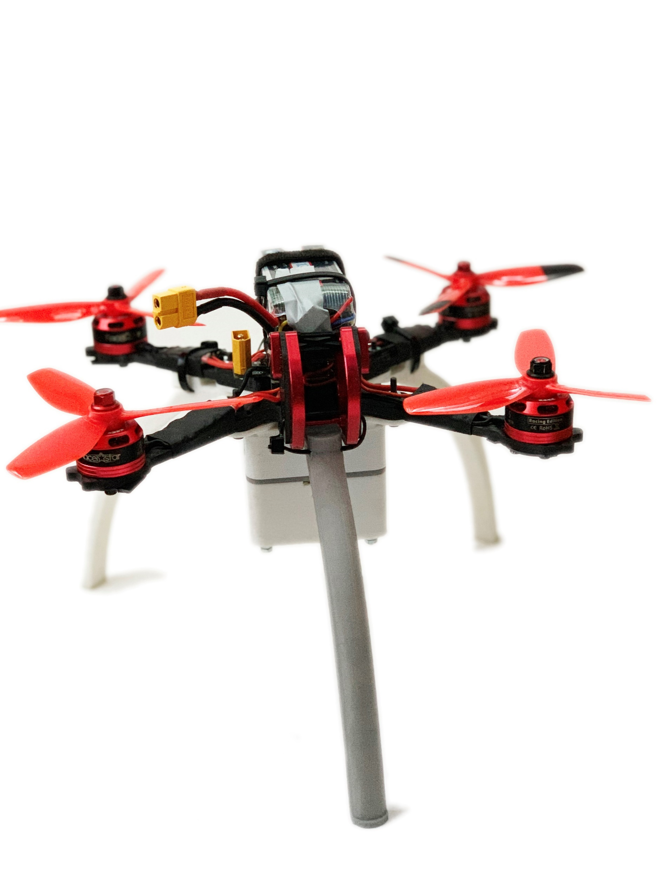
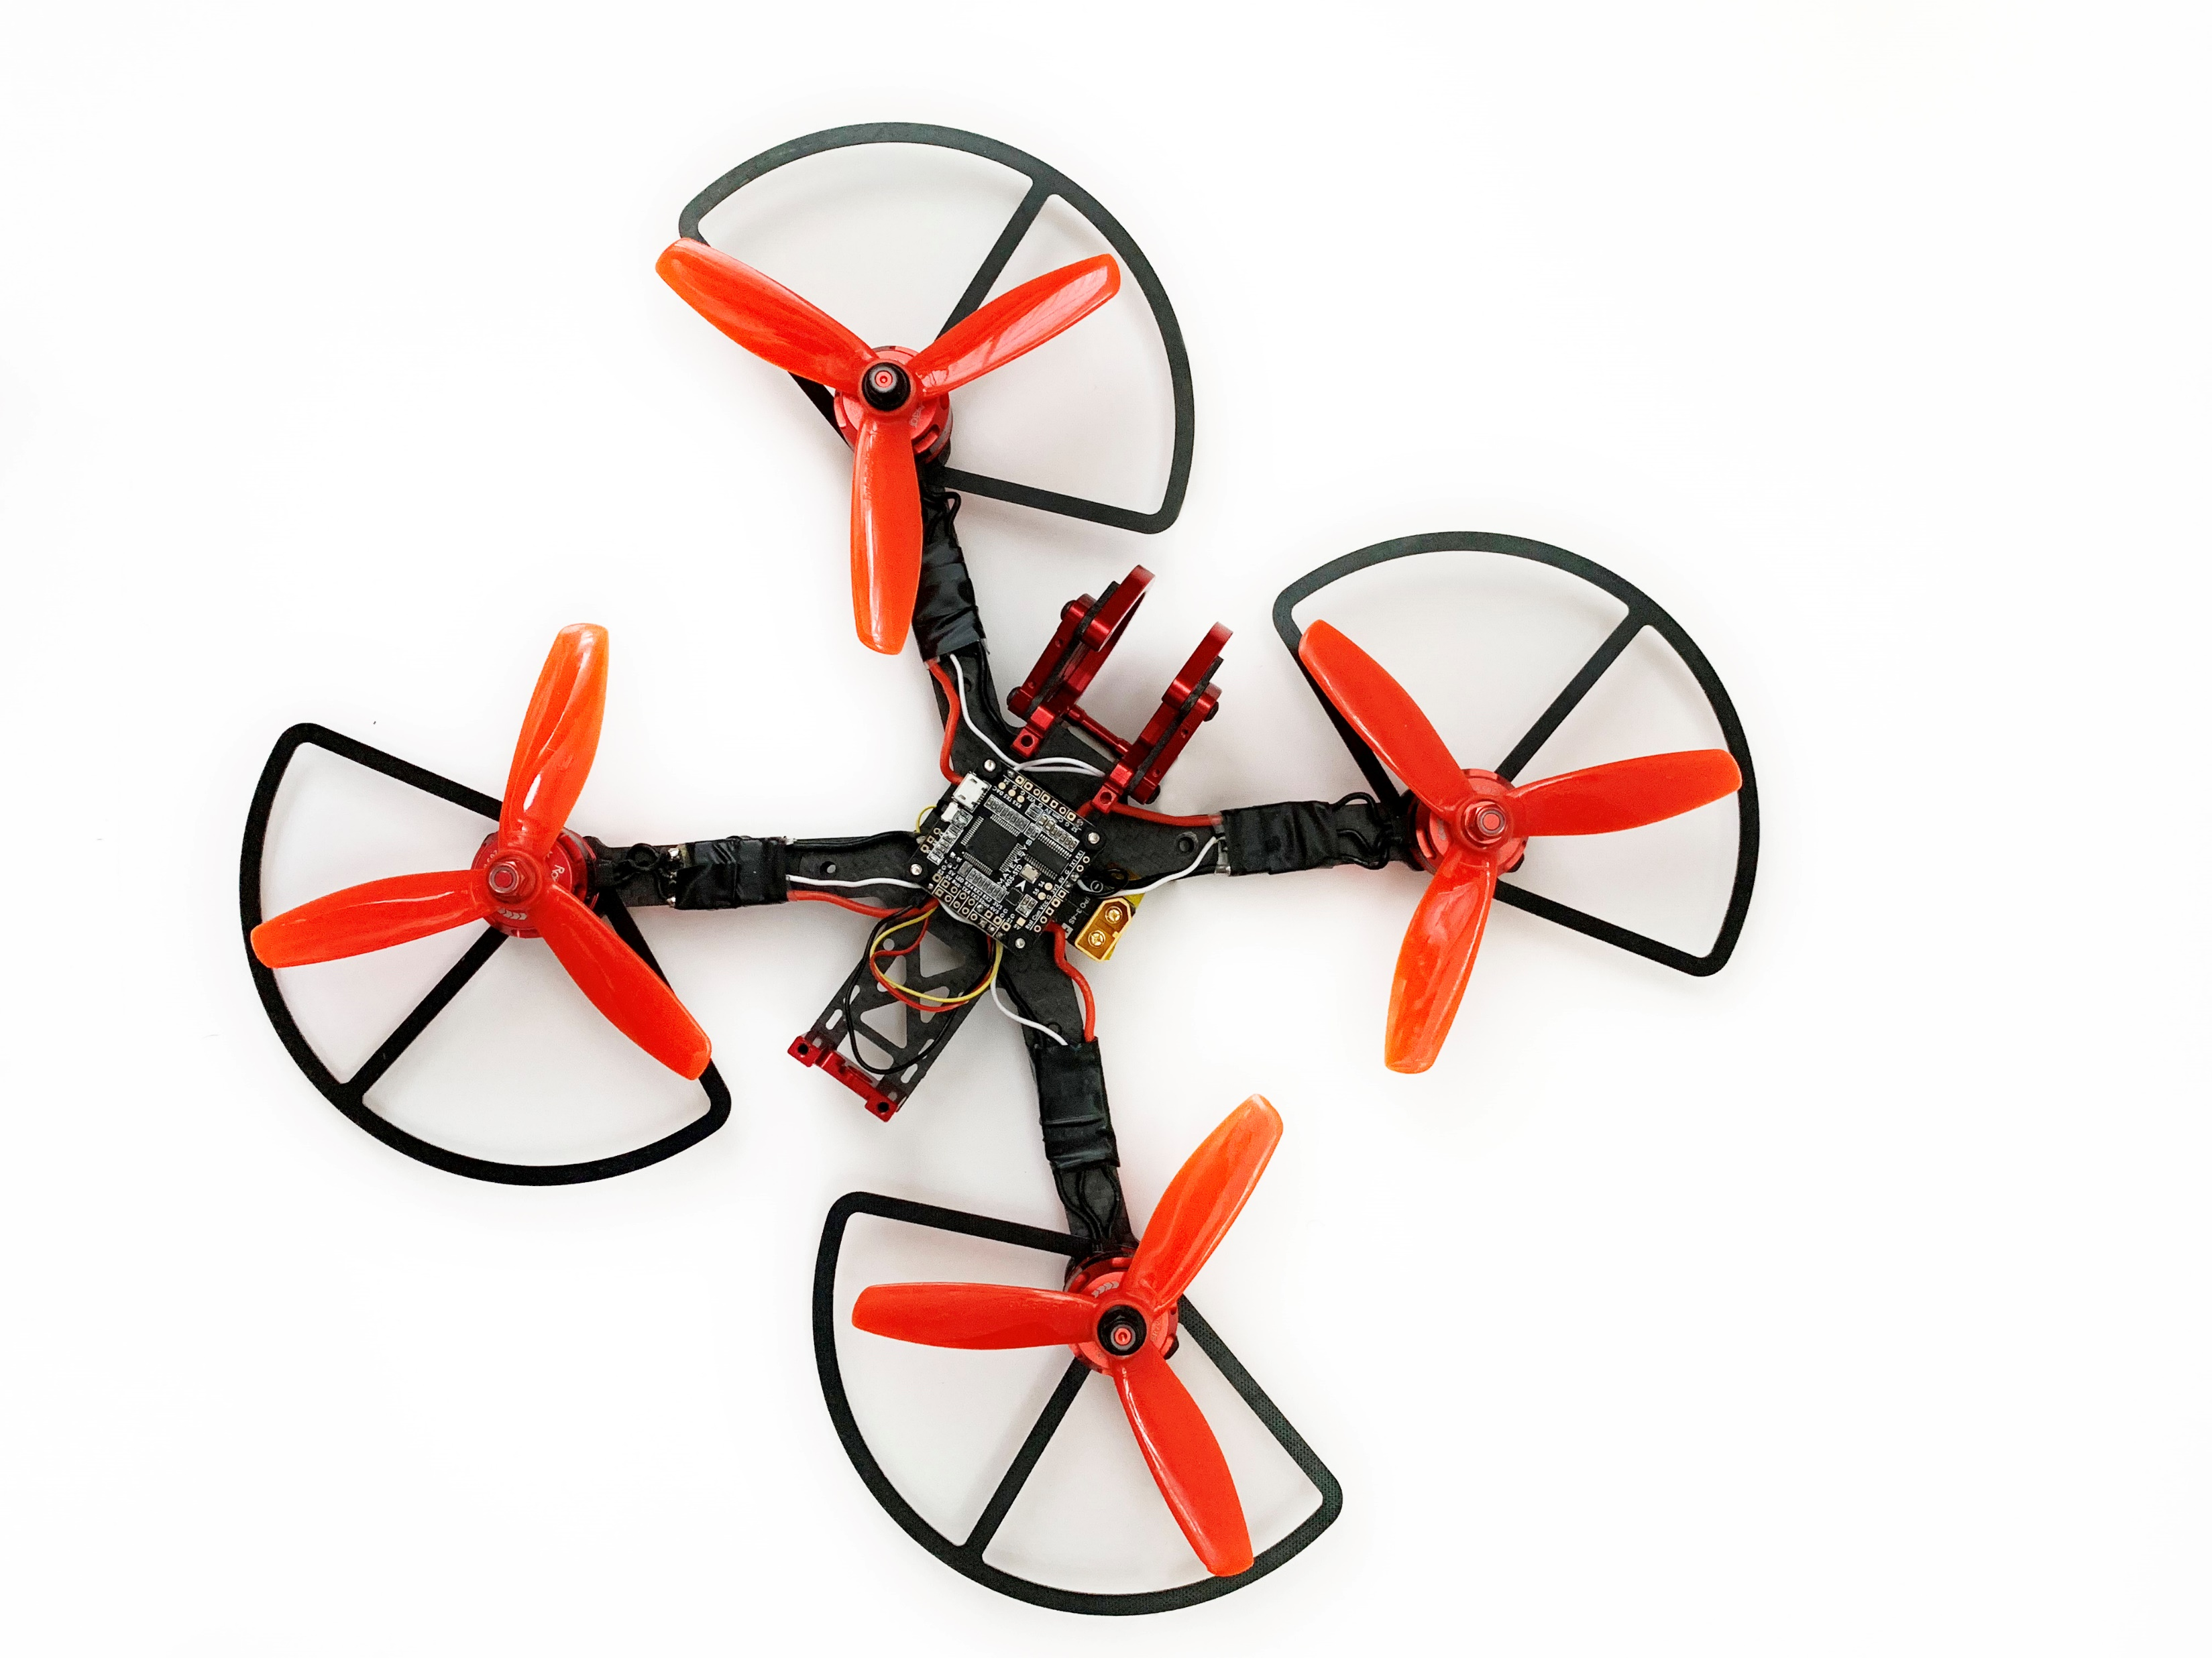
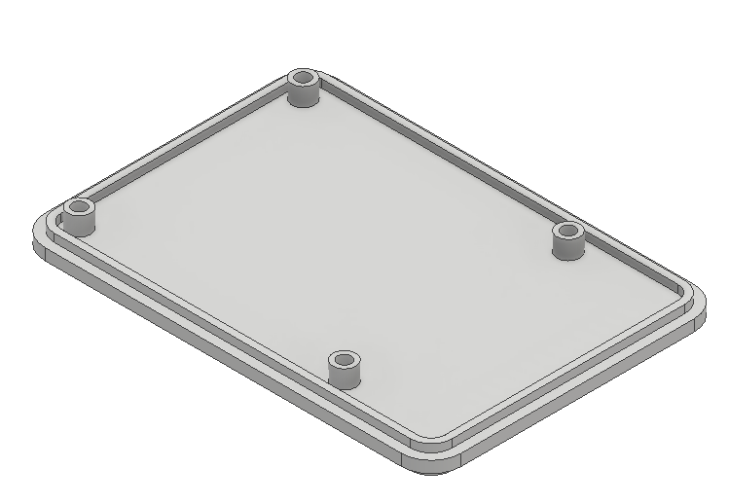
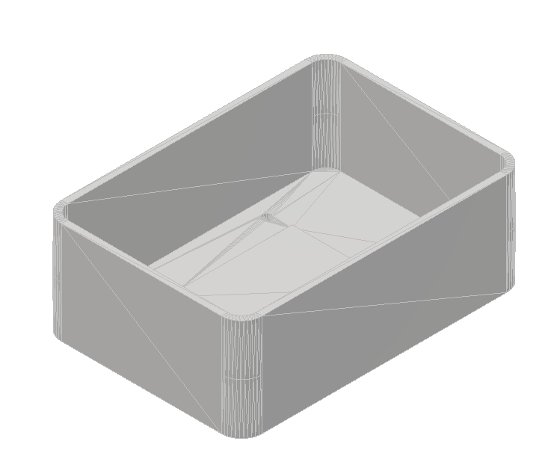
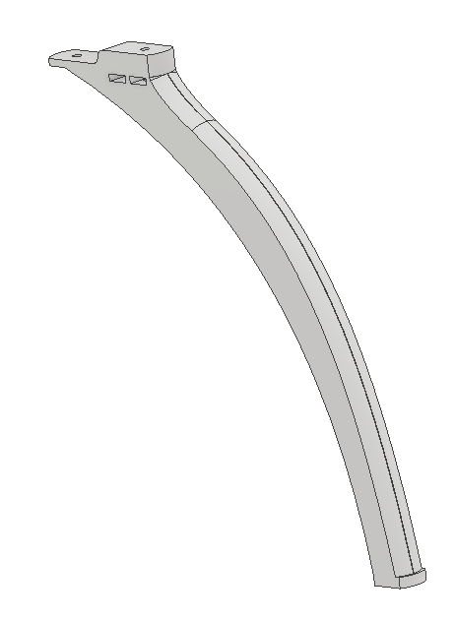
a)
b)
c)

Slide 7
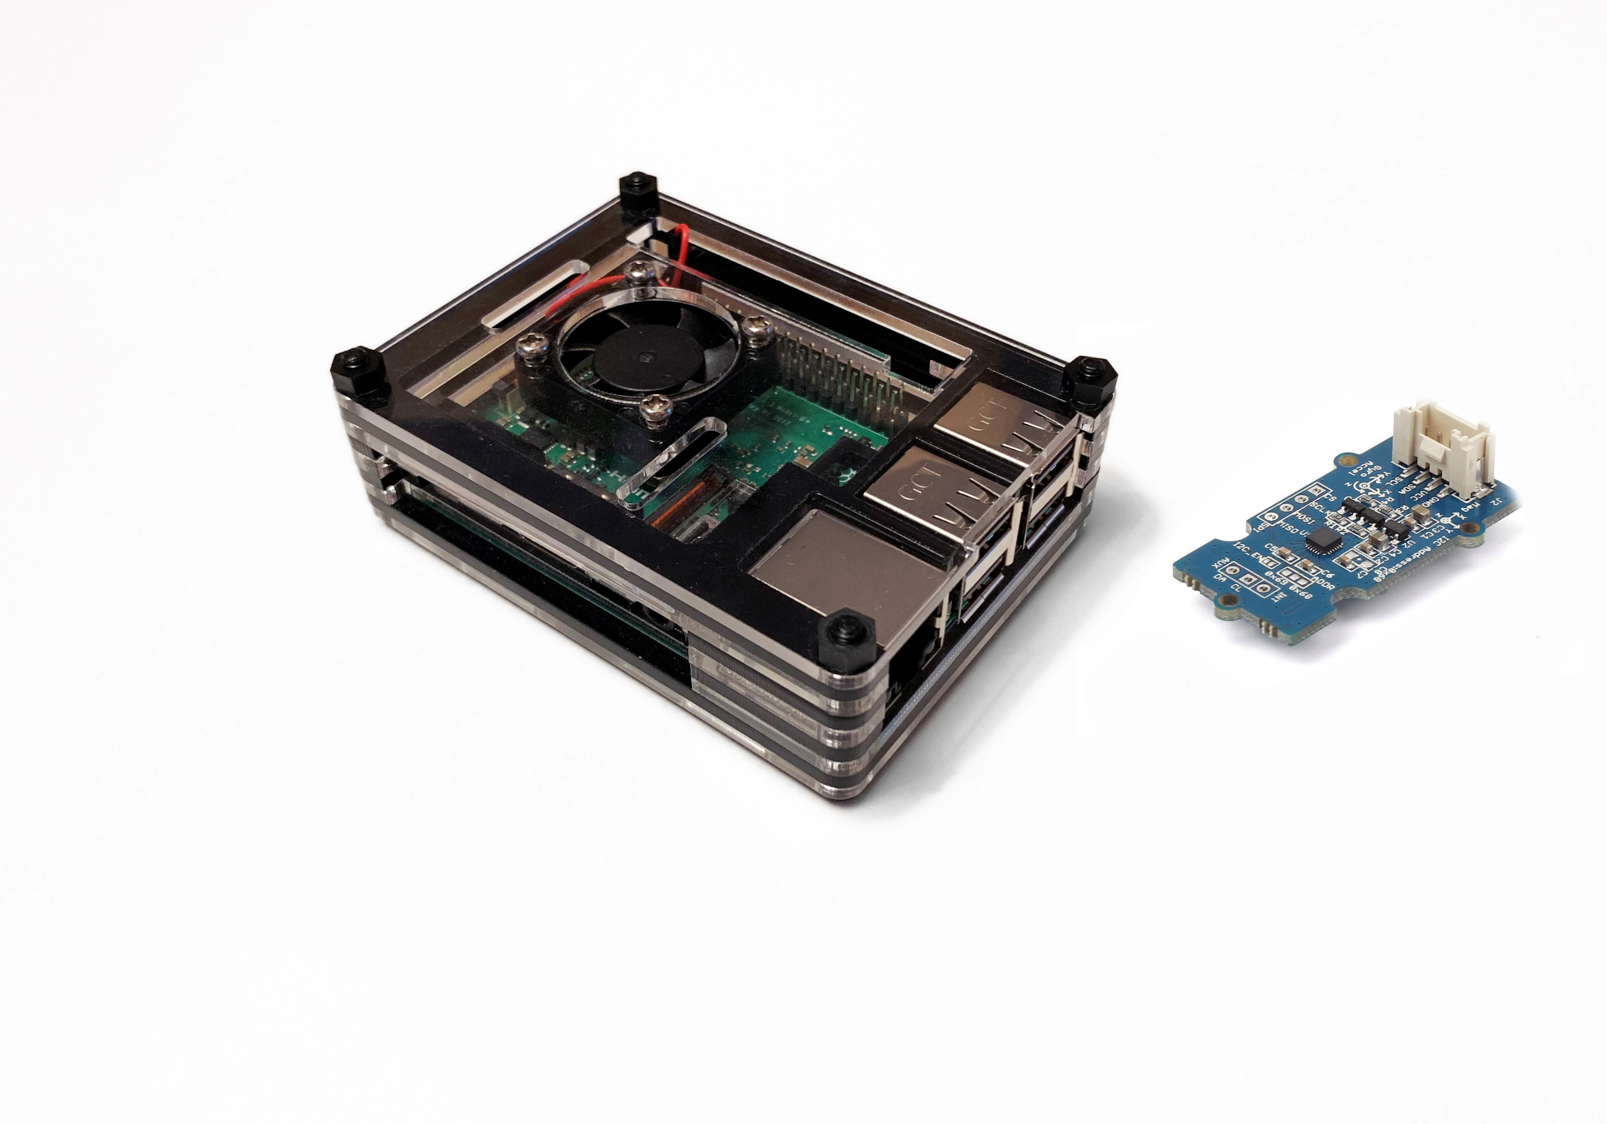

Slide 8


Slide 9
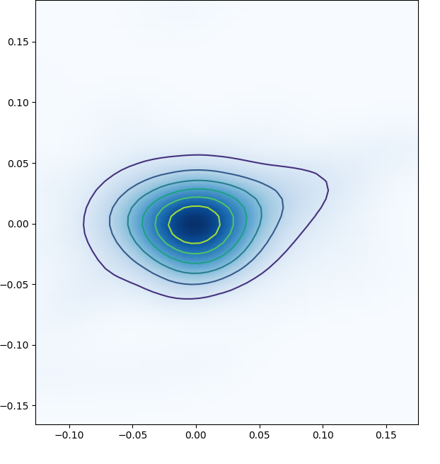

Slide 10
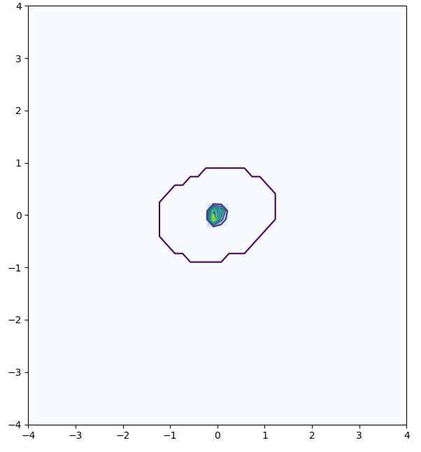

Slide 11
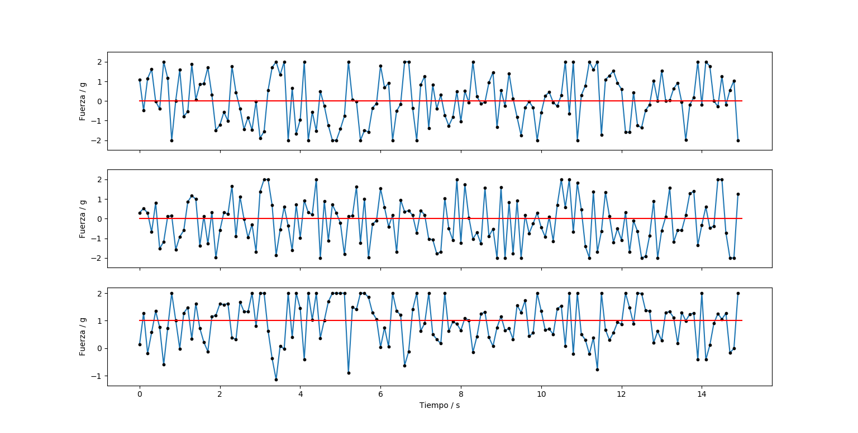
2
1
0
-1
-2
Fuerza / g
2
1
0
-1
-2
Fuerza / g
2
1
Fuerza / g
0
-1
0 2 4 6 8 10 12 14
0 2 4 6 8 10 12 14
Tiempo / s

Slide 12
17 m
Gimnasio
0
3
1
10 m
Puerta almacén
X m
4
2
X m
Puerta principal

Slide 13

MPU 9250
ALGORITMO DE MADGWICK
AK 8963
MAGNETÓMETRO
MPU 6050
Generación de cuaterniones
GIROSCOPIO
Conversión
ACELERÓMETRO

Slide 14
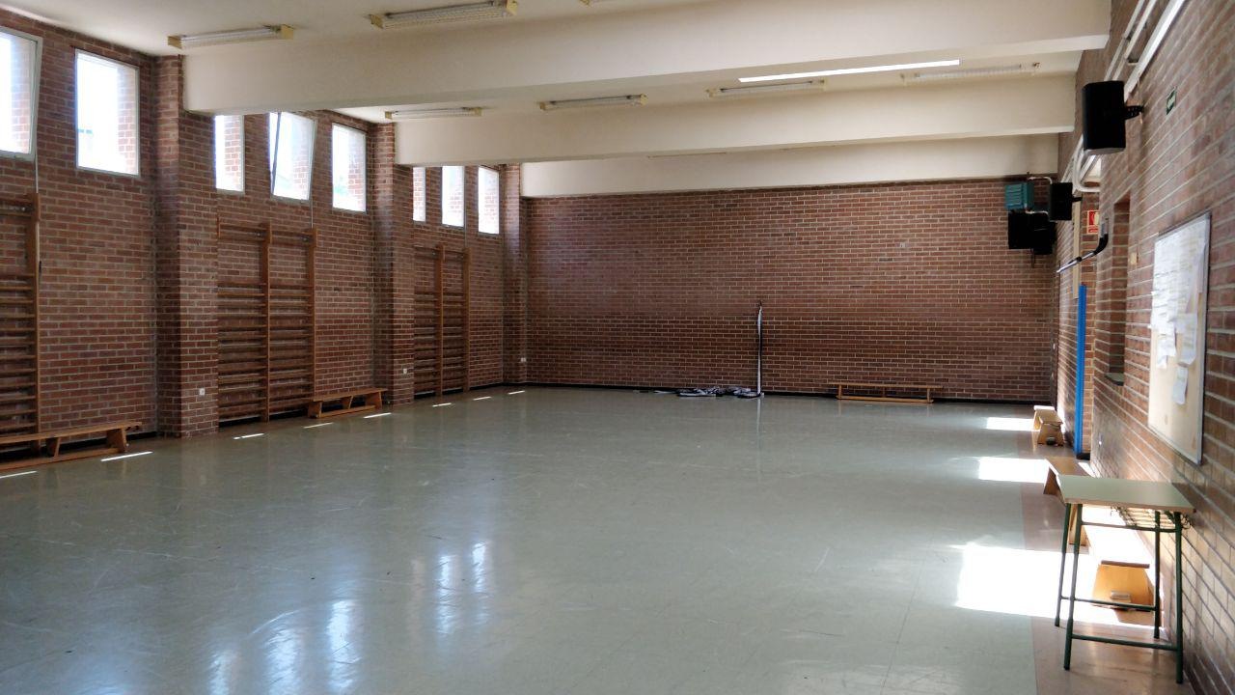

Slide 15
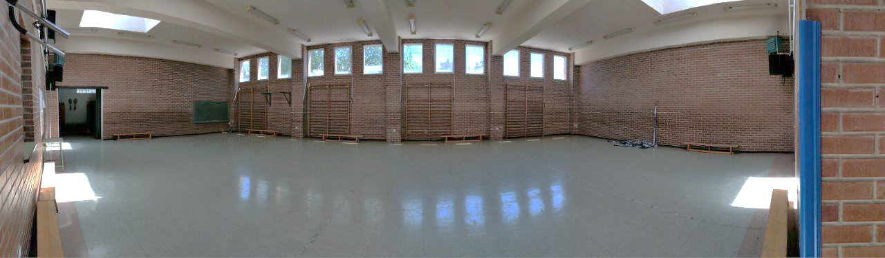
8
6
Z
7
5
0
X
y
3
1
4
2

Slide 16
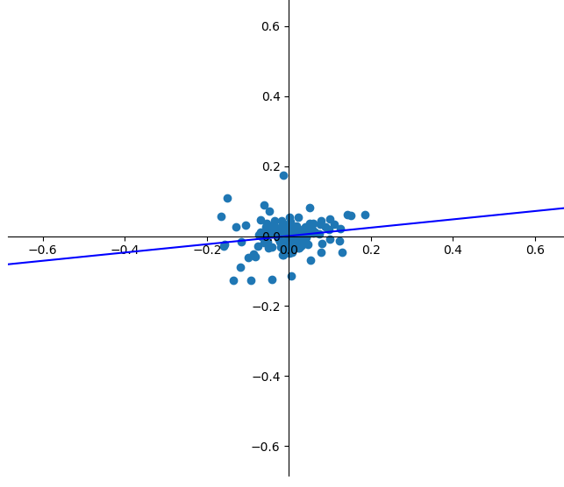
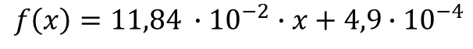
N
Fuerza / g
$$f\left(x\right)=11,84 ∙{10}^{−2}∙x+4,9∙{10}^{−4}$$
W
E
Fuerza / g
S

Slide 17
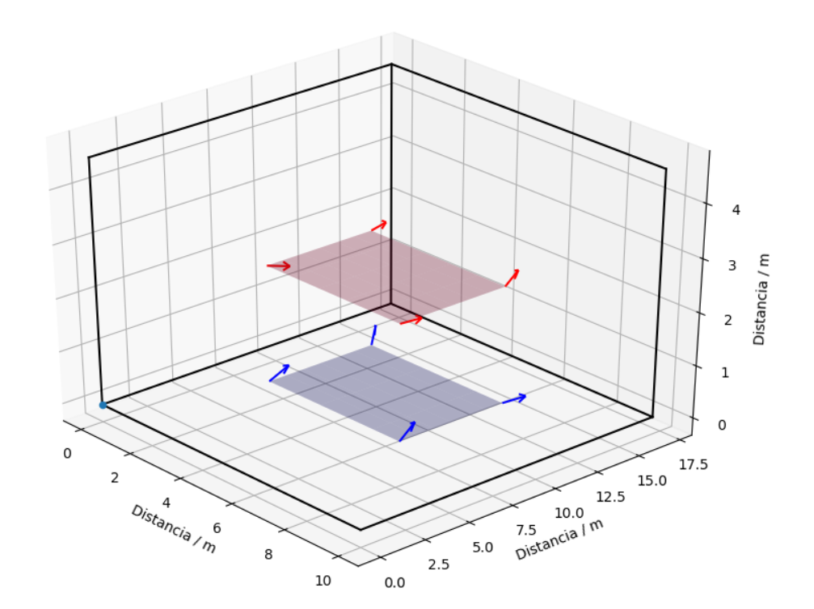
5
7
8
6
Z
1
Y
0
3
2
4
X

